Slide 1
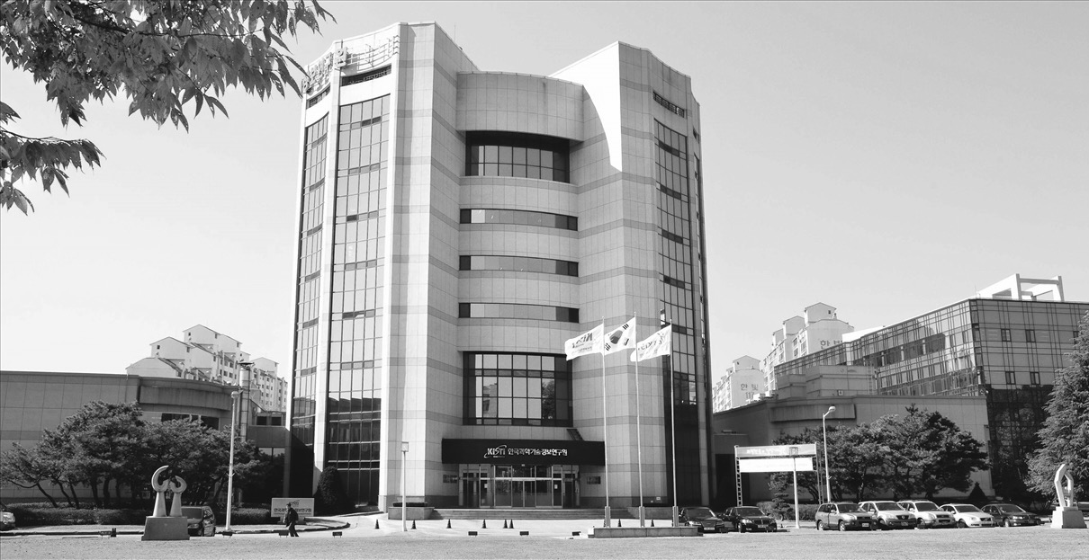
GSDC 데이터센터 관리
한국과학기술정보연구원
대용량데이터허브실
김정헌

Slide 2

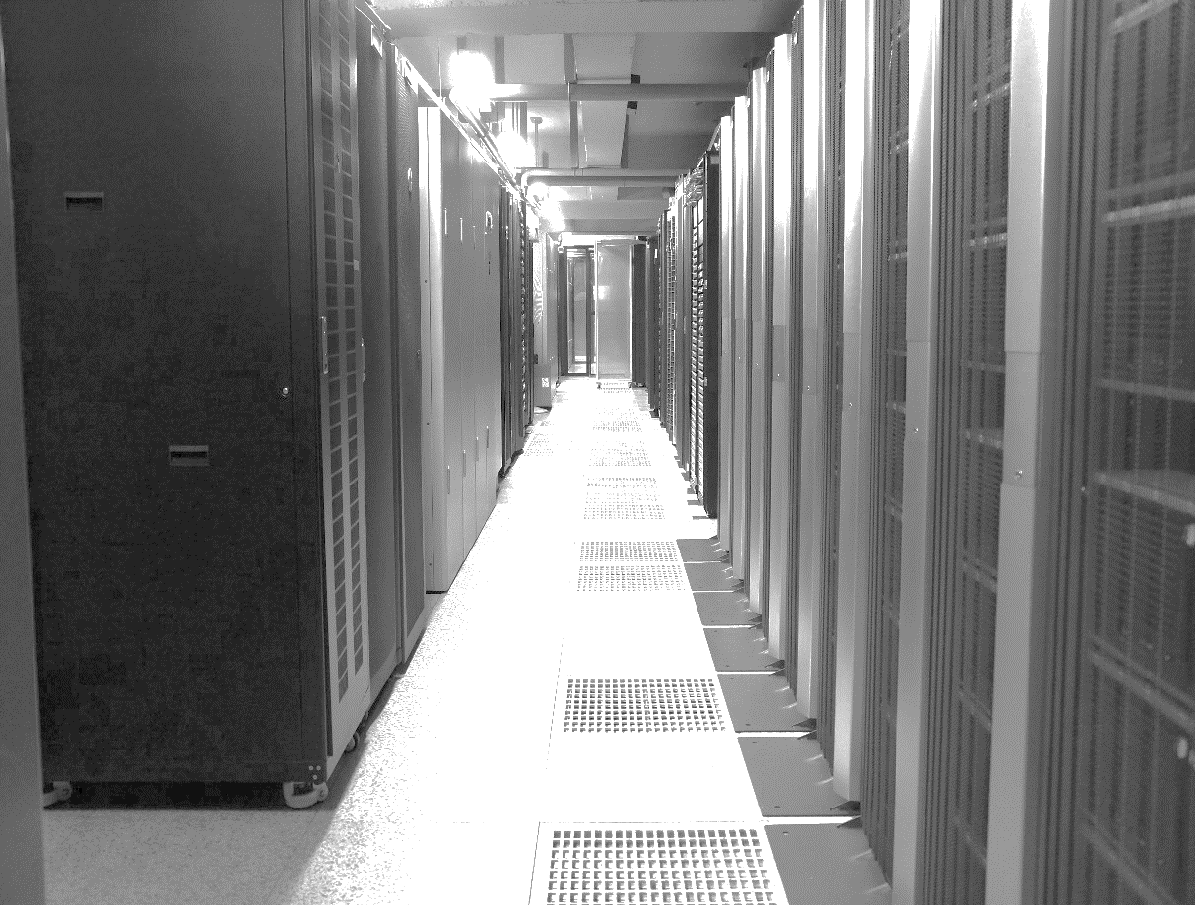
차 례
자원 소개
운용 기술
추후 계획

Slide 3
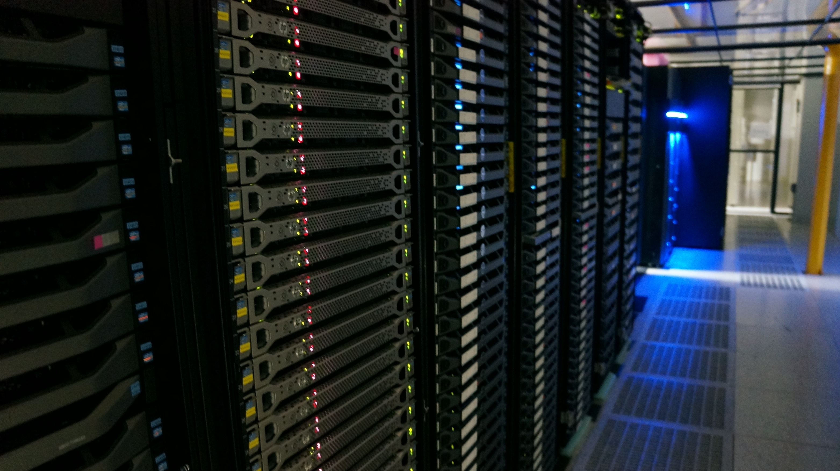
1. 자원 소개
600대의 서버와 11.5PB 의 저장장치

Slide 4
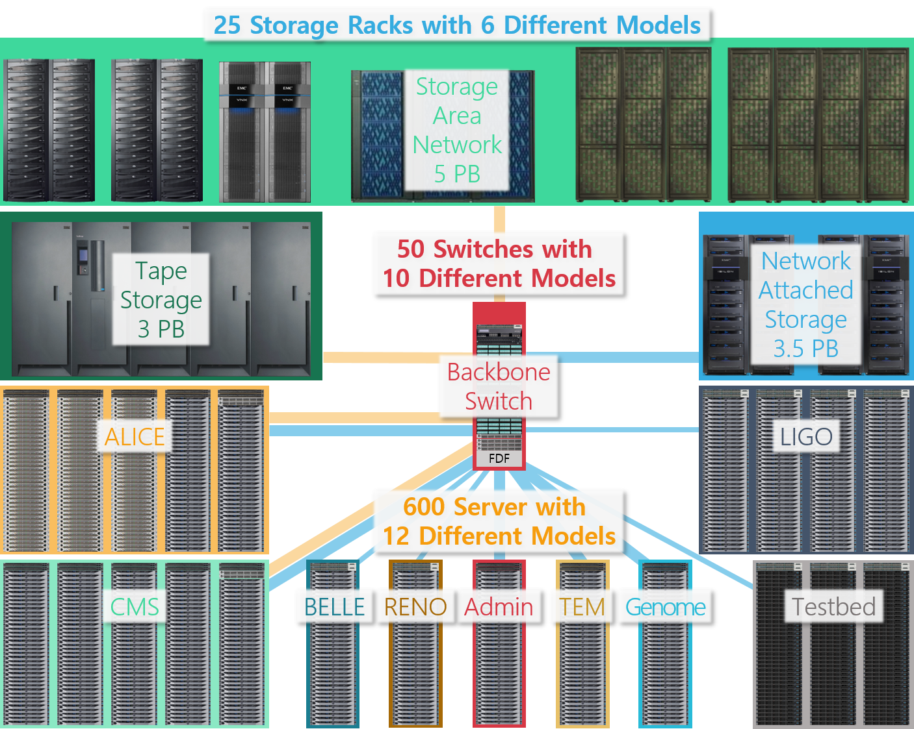
대규모 컴퓨팅 자원 운영

Slide 5
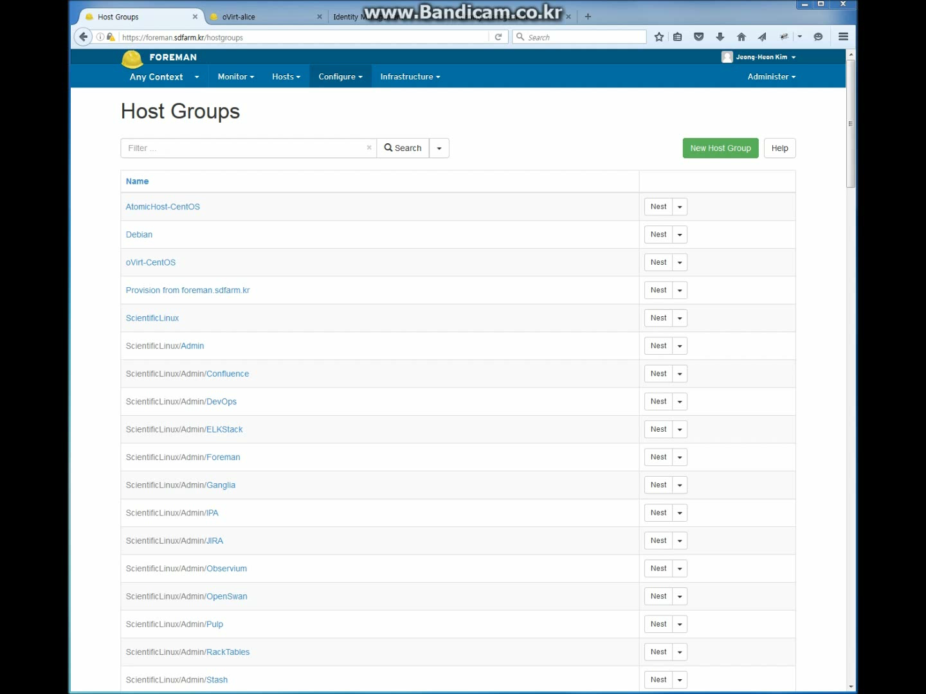
대규모이다 보니 자동화
자동화 코드로 설치되는 시스템

Slide 6
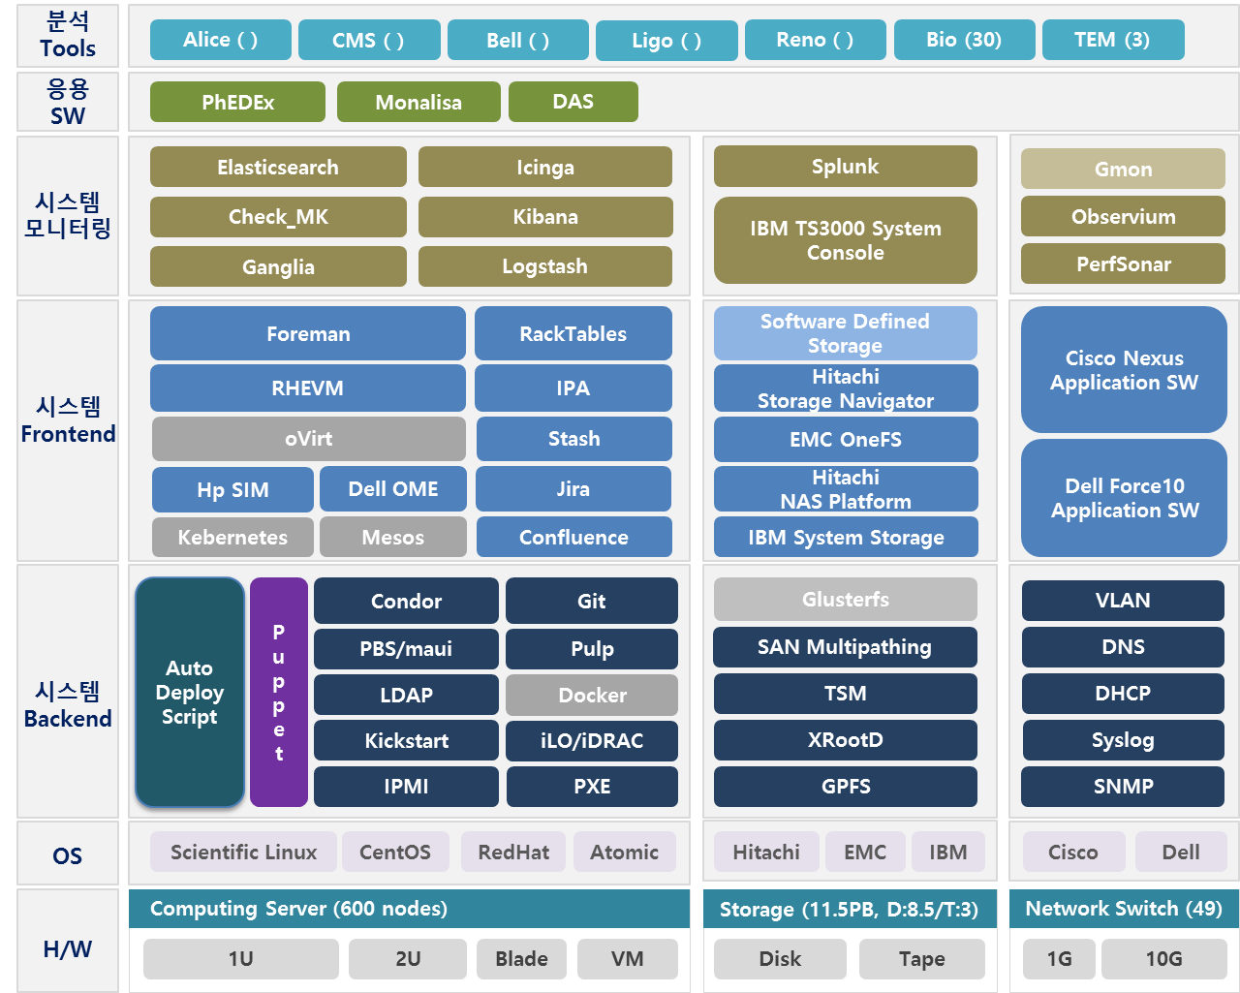
자동화된 운영을 위해 필요한 프로그램
큰 것만 세면 한 60개쯤

Slide 7
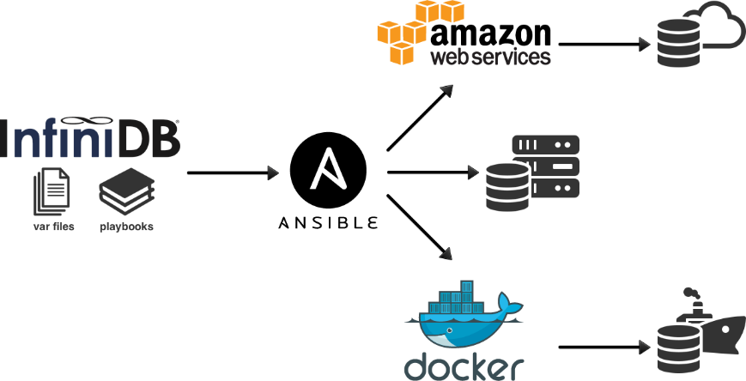
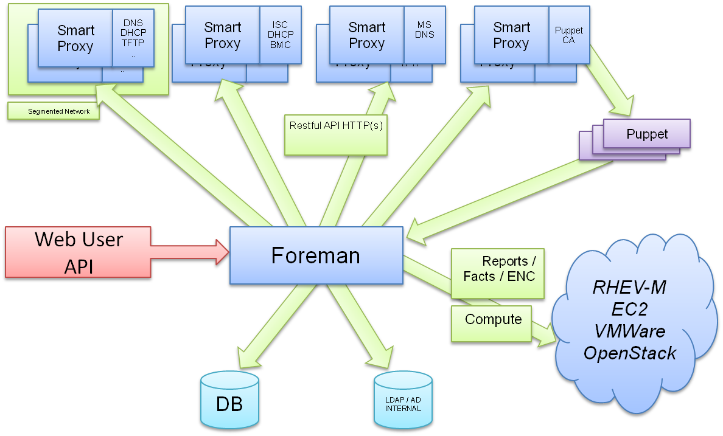
우리 환경에 맞추기 위해 개발한 코드
모두를 위해 만들어진 프로그램으로는 우리를 만족 시킬 수 없어!
요구하는 환경이 서로 다르고 필요로 하는 프로그램들이 다르다 보니, 다양한 언어를 사용하여 자동화 코드 개발 (Python, Ruby, BASH, Puppet, Ansible, C, C++, Java)
지금까지 54,000 줄, 백만 글자의 자동화코드 작성

Slide 8
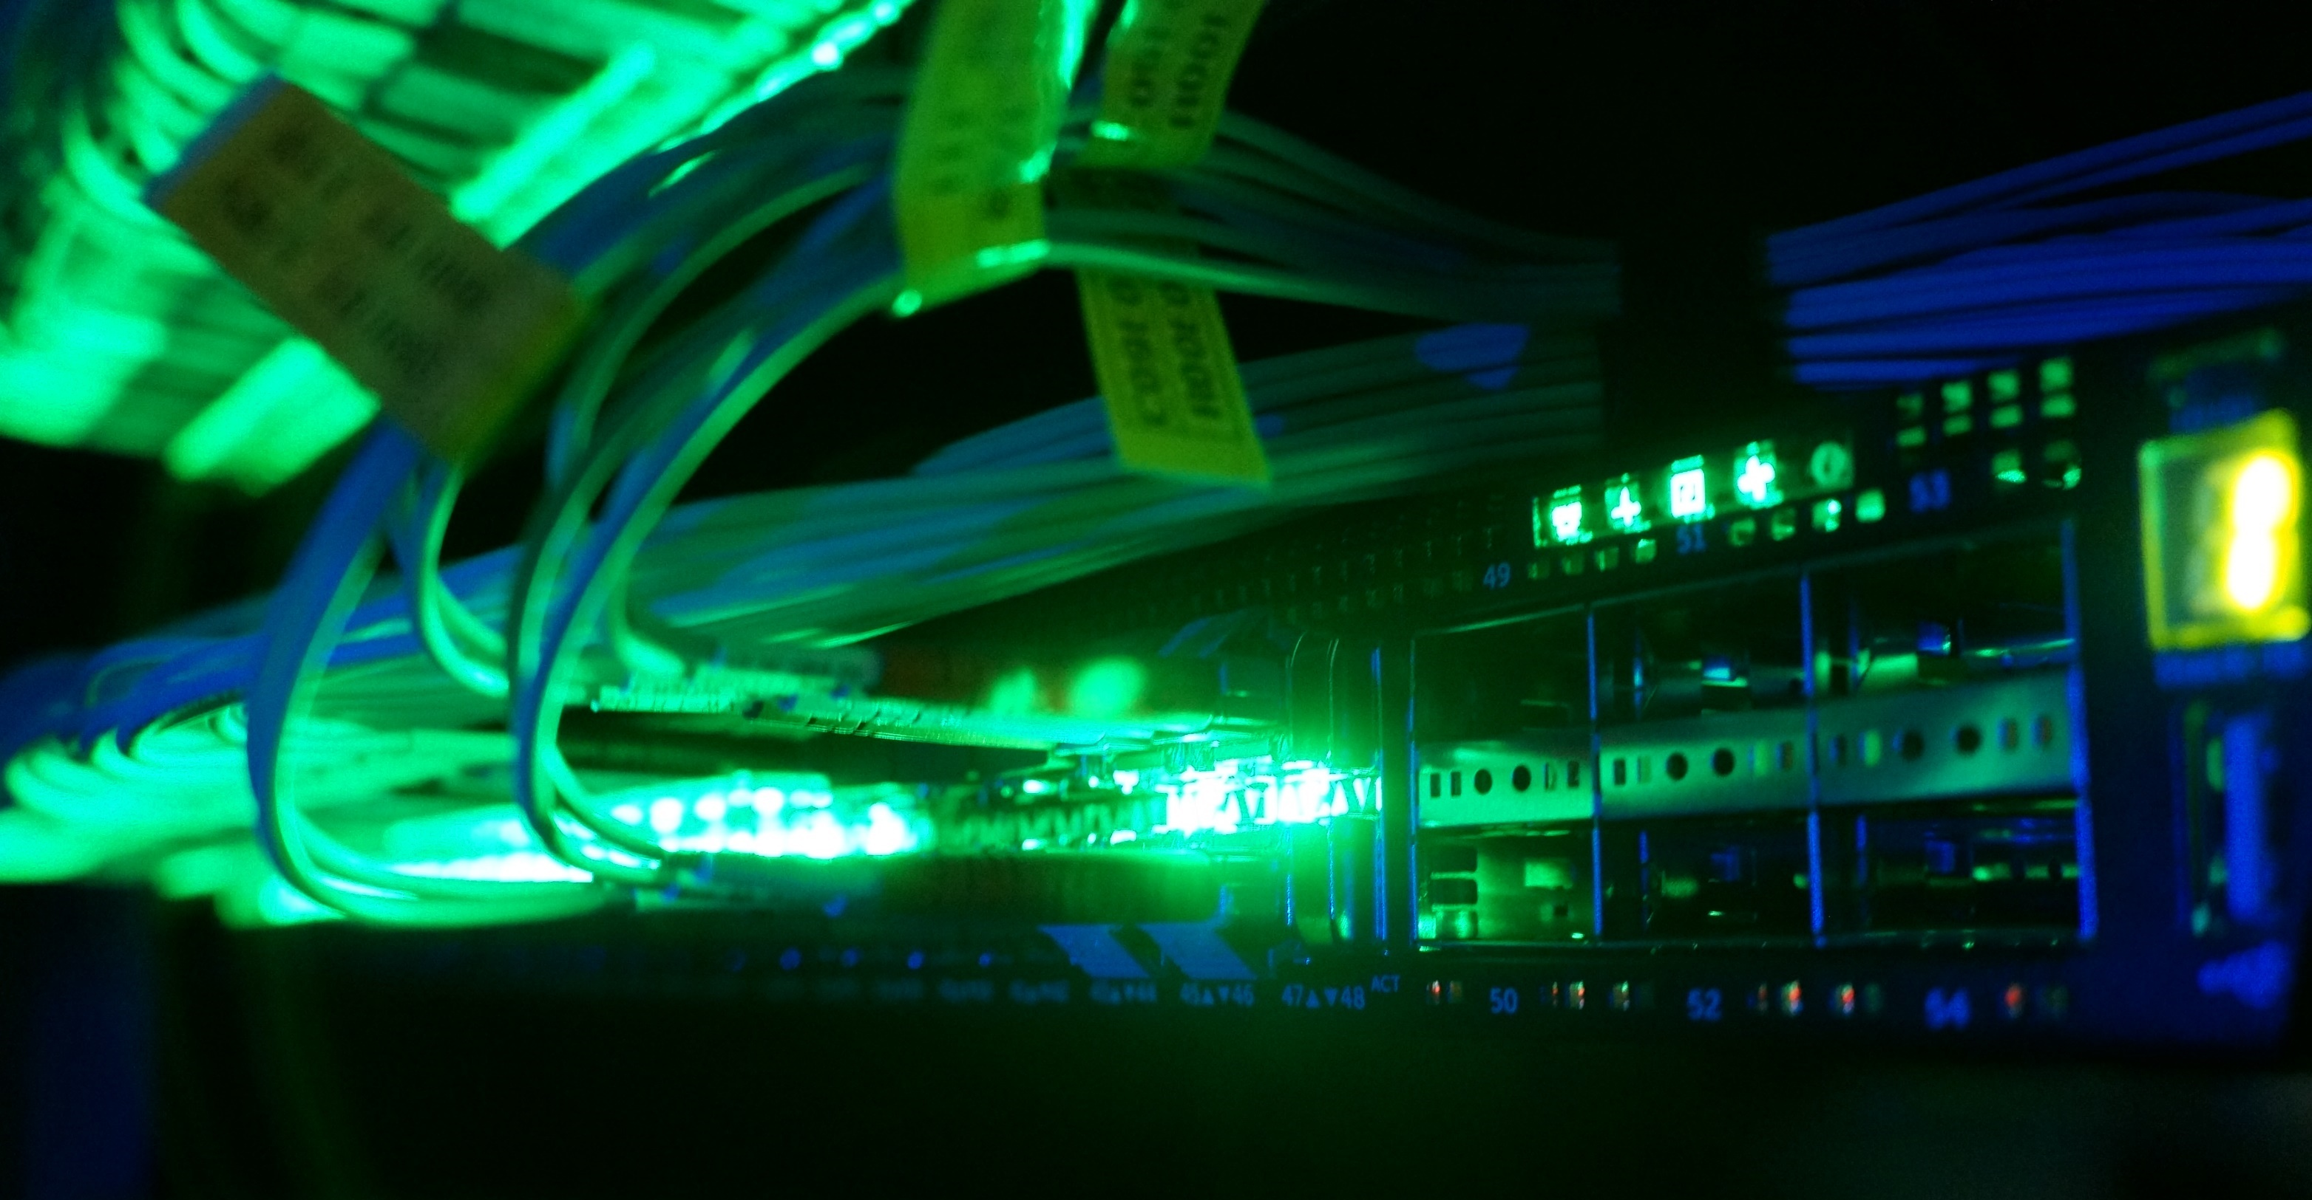
2. 운영 기술
컴퓨팅 자원 관리 시스템

Slide 9
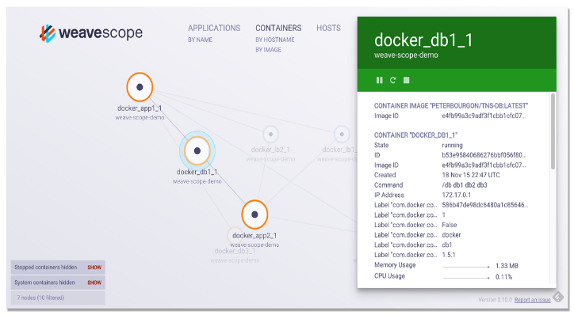
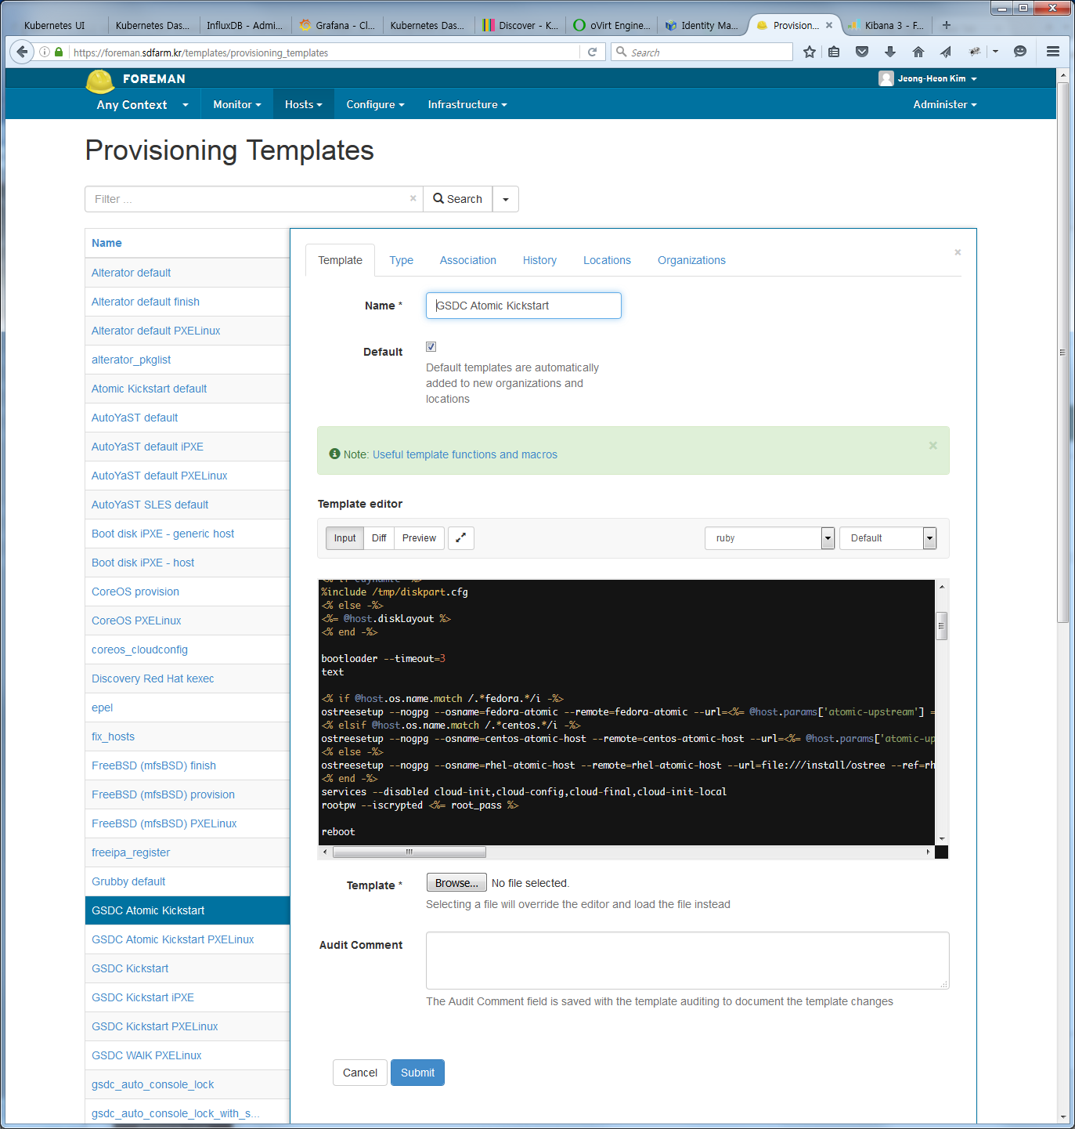
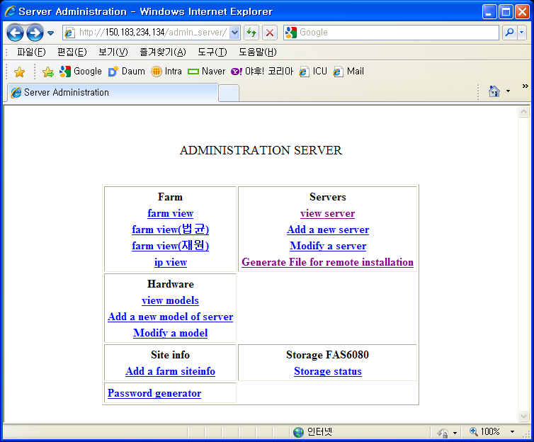
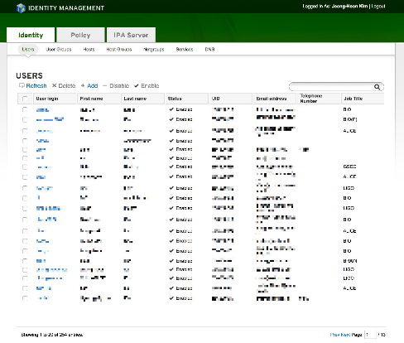
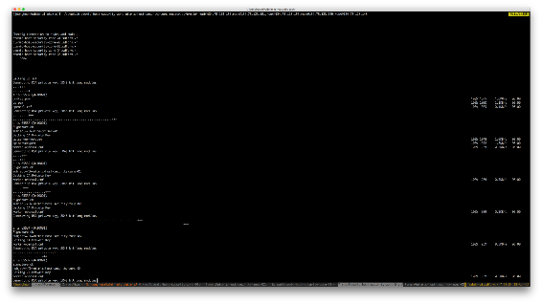
컴퓨팅 자원 관리 시스템 개발
자동화되고 지능화된 시스템 개발
2017년 이후
1,000대 ~ 수만 대까지
2013년 ~2016년
300대 ~ 600대
2009년 ~ 2012년
80대 ~ 200대
2008년 33대
공장의 대량생산
로봇의 자동화
리눅스 컨테이너 기반 경량 가상화 클라우드 환경
중장비의 대량작업
웹을 통해 자동화된 업무를 수행하는 오픈소스 환경 개발
수작업의 명령줄
최소한의 기능을 갖춘 자체제작 웹
콘솔과 스크립트 기반의 관리 환경

Slide 10
컴퓨팅 자원 관리 시스템의 효과
업무 투입 기간 단축과 Cost-Effective 운영 달성
업무투입 기간단축
다양한 고급기능의 오픈소스를 도입
업무투입 기간단축
01
신입 관리자 기본 관리 업무 투입 시기 24개월에서 6개월로 단축
02
동일 기능의 상용 소프트웨어 대비 비용 효율적
03
고급 관리자에 의한 다양한 문제사항 대처
Cost-Effective 운영달성
Cost-Effective 운영달성
상용 소프트웨어 사용대비 년간 10억원 절감 효과

Slide 11
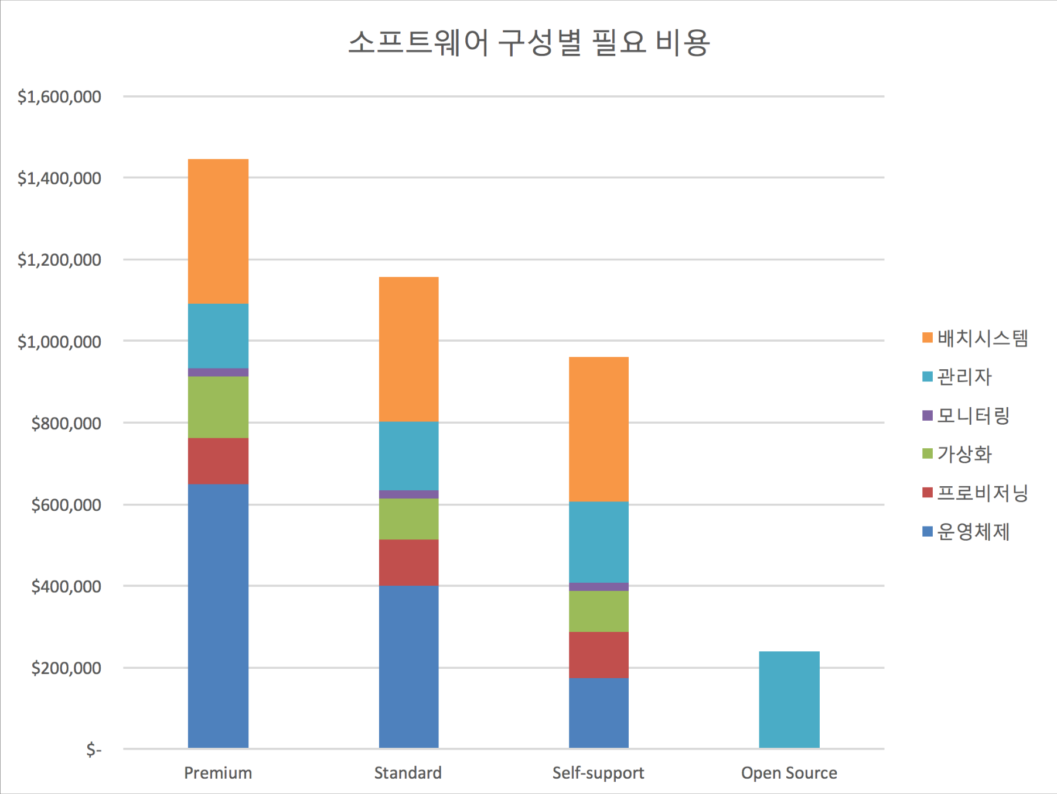
시스템 운영 비용 비교
연봉 좀 올려주세요

Slide 12
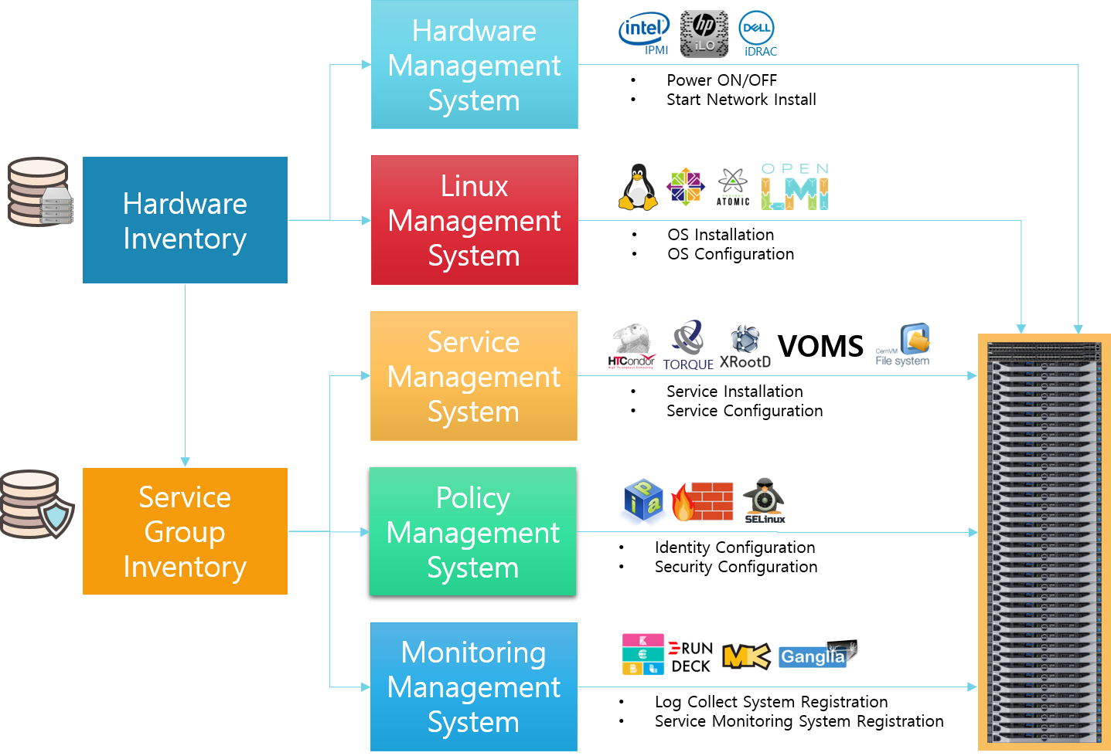
운용관리 대상 관점에서
정보 저장 장소의 단일화

Slide 13


자동화 코드 관점에서
가능한 작은 서비스 단위로 개발
호스트 정보관리 도구로 저장한 호스트 정보를 이용하여 사전에 작성해둔 운영체제 설치 스크립트 템플릿을 기반으로 생성된 설치 스크립트로 운영체제가 설치됨
호스트 정보 관리 도구
운영체제 설치 스크립트 템플릿
운영체제 설치 후 부팅한 호스트는 소프트웨어 설정 자동화 프로그램에 의해 호스트 정보관리 도구에게 설정정보를 요청함
또한, 운영체제 설치 시 필요한 파티션 생성 역시 저장된 호스트정보와 사전에 작성한 디스크 파티션 테이블 템플릿을 기반으로 생성된 스크립트에 의하여 수행됨
디스크 파티션 스크립트 템플릿
호스트 그룹 파라미터
호스트 역할 정의
소프트웨어 기능 설정 모듈
소프트웨어 설정 자동화를 위해 필요한 정보는 호스트 그룹별로 특화된 파라미터와 호스트에서 수행되는 기능을 설정하기 의한 모듈의 종류를 정의하는 호스트 역할 정의가 있음
소프트웨어 기능 설정 모듈은 보안, 네트워크 등 공통적인 코드와 특정 서비스를 위한 코드들을 기능 단위로 분리하여 개발 되었음

Slide 14
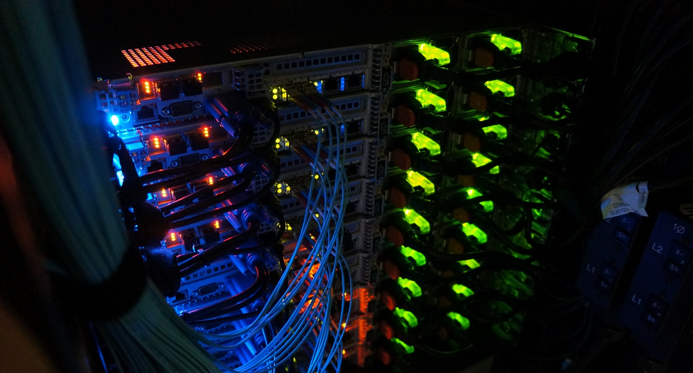
3. 추후 계획
자동화된 초대규모 클러스터 운영 시스템 개발

Slide 15
차세대 계산자원 관리 자동화 시스템 개발
물리−정적−동적 컴퓨팅 자원 통합관리 시스템
Why?
수만 대의 서버와 수백개의 실험을 관리
물리 서버 관리는 현재 시스템을 개선
수백 개의 실험을 지원하기 위한 클라우드 경량 가상 환경 개발
안정적인 운영과 신속한 대응을 위한 실시간 이벤트 기반 자동화 시스템 개발
1
Container based Cloud
2
Edge Network Service Cluster
(on Container Cluster)
Physical Cluster
Static Cluster
Dynamic Cluster
Application
Container
Container
1
Real-time Event-Driven Automation
CentOS
(for Baremetal)
Atomic Host
(for Container)
Atomic Host
(for Container)
2
Administrator Service Cluster (on VM Cluster)
Baremetal Admin
Container Admin

Slide 16
컨테이너 기반 경량 가상화 클라우드 환경 구현
수백 개의 실험을 빠르게 지원하기 위해
운영 효율성과 컴퓨팅 성능을 동시에 만족
해외의 데이터센터에서도 도입하기 위해 기술 교류 중
Container based Cloud
1
Docker
Docker
Docker
Logging
Analyzing
MPI
HTCondor
Monitoring
Torque
Torque
HTCondor
ETC Services
Datacenter OS (Apache Mesos with Kubernetes)
Node OS
Node OS
Node OS
Node OS
Node OS
Node OS
Bare metal
Bare metal
VM Cluster
External Cloud

Slide 17
실시간 이벤트 기반 자동화 구축
다양한 소스로부터 데이터를 수집하는 컴포넌트
수집한 데이터로부터 일차적 대응을 하는 자동화 컴포넌트
Real-time Event-Driven Automation
2
Check_MK Web UI
RunDeck
Icinga Web UI
Grafana
PNP-4Nagios
Event Daemon
CMK Notify
Livestatus
Database
Monitoring Core (Icinga)
RRDTool
Livecheck
Check_MK
TCP or UDP
Inline ICMP
Nagios Plugin
Nagios Plugin
TCP/IP
SNMP
TCP/IP
Remote Monitoring Target
Syslog
SNMP Traps
Check_MK Agent
SNMP Server
Ping
Nagios API

Slide 18


함께 해요
이제는 시스템 운영도 개발이 필요한 시대, DevOps, ChatOps
시스템운영이 지루한 일이라 기피하시던 분들에게도
재미난 개발을 함께 할 수 있는 일자리로 적극 권장 !

Slide 19
감사합니다.

